Slide 1
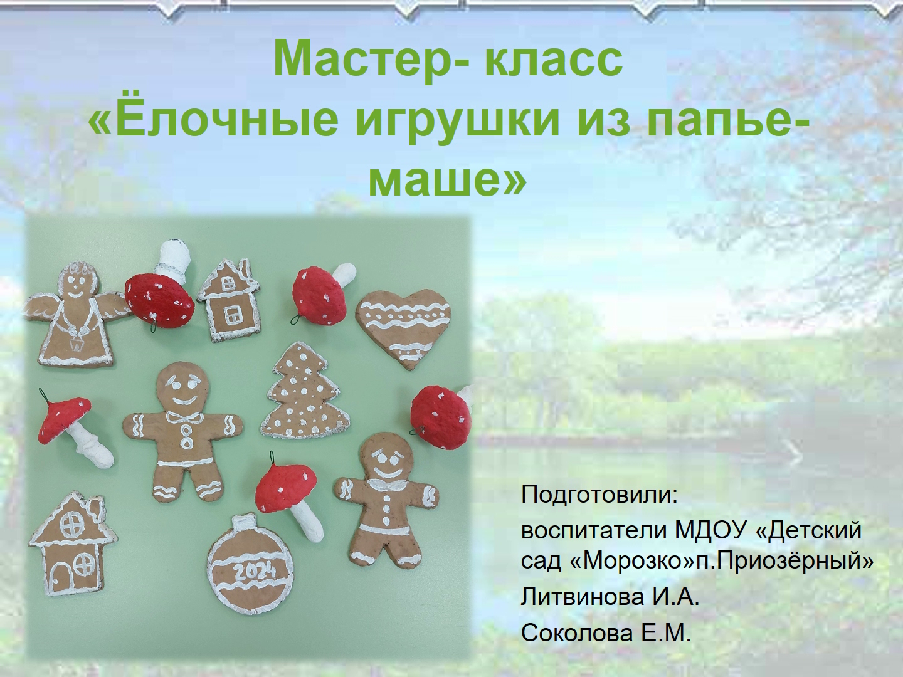

Кружок «Чудеса для людей из ненужных вещей»

